Slide 1
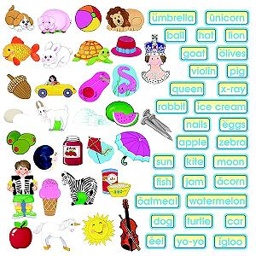
Himpunan
(Bag. 2 - Update 2026)
Bahan kuliah
IF1220 Matematika Diskrit
Oleh: Rinaldi M
Program Studi Teknik Informatika
STEI - ITB

Slide 2
Operasi Himpunan

Slide 4
(Keterangan: di dalam beberapa literatur $\overline{A }$ ditulis dengan notasi A^{C} atau A’)

Slide 6
n(A − B) = n(A) −n(A ∩ B)

Slide 10
Latihan
Misalkan X adalah himpunan mahasiswa IF, Y adalah mahasiswa yang mengambil kuliah Matematika Diskrit (Matdis), dan Z adalah mahasiswa yang menyukai mata kuliah Matdis. Buatlah ekspresi matematika himpunan dari pernyataan berikut dalam istilah X, Y, dan Z.
Himpunan mahasiswa IF yang tidak menyukai kuliah Matdis
Himpunan mahasiswa IF yang tidak mengambil kuliah Matdis tetapi menyukainya
Himpunan mahasiswa ITB bukan IF yang mengambil kuliah Matdis atau menyukai kuliah Matdis
Himpunan mahasiswa ITB yang bukan merupakan mahasiswa IF atau yang tidak mengambil kuliah Matdis atau yang tidak menyukai kuliah Matdis

Slide 11

Jawaban:
X – Z
(X – Y) ⋂ Z atau X ⋂ $\overline{Y}$ ⋂ Z
($\overline{X}$ ⋂ Y) U ($\overline{X}$ ⋂ Z)
$\overline{X}$ U $\overline{Y}$ U $\overline{Z}$ atau $\overline{X∩Y∩Z }$

Slide 13
5. Perkalian kartesian dari dua himpunan atau lebih didefinisikan sebagai: A₁×A₂×…×A_{n} = {(a₁, a₂, …, a_{n}) | a_{i}∈A_{i} for 1 ≤ i ≤ n}

Slide 15
Contoh 22(a) Daftarkan semua anggota himpunan berikut:
(a) P(∅) (b) ∅ × P(∅) (c) {∅}× P(∅) (d) P(P({3}))
Penyelesaian:
  (a) P(∅) = {∅}
  (b) ∅ × P(∅) = ∅ (ket: jika A = ∅ atau B = ∅ maka A × B = ∅)
  (c) {∅}× P(∅) = {∅}× {∅} = {(∅,∅))
(d) P(P({3})) = P({ ∅, {3} }) = {∅, {∅}, {{3}}, {∅, {3}} }
Contoh 22(b) Jika A = {u, v, w}, tentukan A²
Penyelesaian:
A² = A × A = {u, v, w} × {u, v, w} = {(u, u), (u,v), (u,w), (v,u), (v,v), (v,w),
(w,u), (w,v), (w,w) }
.

Slide 16
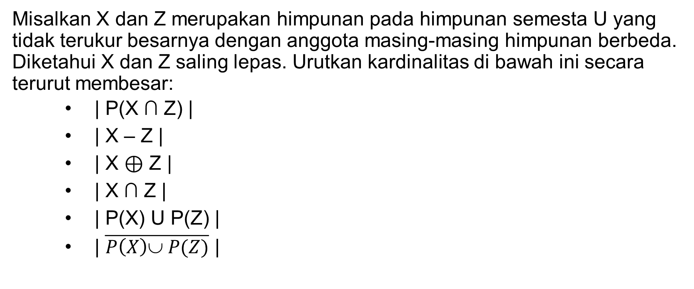
Latihan
Misalkan X dan Z merupakan himpunan pada himpunan semesta U yang tidak terukur besarnya dengan anggota masing-masing himpunan berbeda. Diketahui X dan Z saling lepas. Urutkan kardinalitas di bawah ini secara terurut membesar:
| P(X ∩ Z) |
| X – Z |
| X ⊕ Z |
| X ∩ Z |
| P(X) U P(Z) |
| $\overline{P\left(X\right)∪ P(Z)}$ |

Slide 17
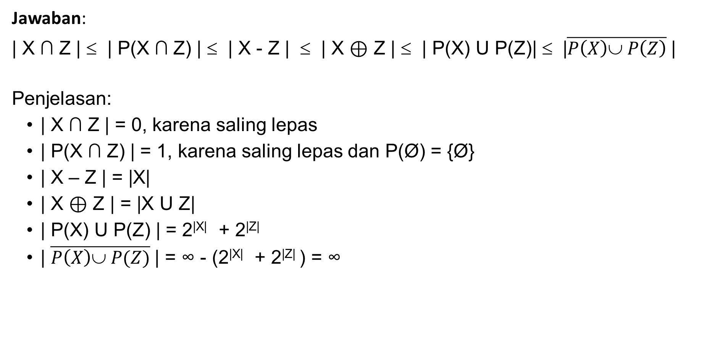
Jawaban:
| X ∩ Z | ≤ | P(X ∩ Z) | ≤ | X - Z | ≤ | X ⊕ Z | ≤ | P(X) U P(Z)| ≤ |$\overline{P\left(X\right)∪ P\left(Z\right)}$|
Penjelasan:
| X ∩ Z | = 0, karena saling lepas
| P(X ∩ Z) | = 1, karena saling lepas dan P(Ø) = {Ø}
| X – Z | = |X|
| X ⊕ Z | = |X U Z|
| P(X) U P(Z) | = 2^{|X|} + 2^{|Z|}
| $\overline{P\left(X\right)∪ P(Z)}$| = ∞ - (2^{|X|} + 2^{|Z|} ) = ∞
X
Z
U

Slide 18
Perampatan Operasi Himpunan

Slide 19
(iii) Misalkan A = {a, b}, B = {5, 6}, C = {x, y, z}
maka, A × B × C = {(a, 5, x), (a, 5, y), (a, 5, z},
(a, 6, x), (a, 6, y), (a, 6, z),
(b, 5, x), (b, 5, y), (b, 5, z),
(b, 6, x), (b, 6, y), (b, 6, z)}

Slide 20
Latihan
1. Jika A = {a, b, {a, c}, ∅} dan B = {a, {a}, d, e}, tentukan himpunan berikut:
(a) A – ∅ (b) A – {∅} (c) {{a, c}} – A
(d) A ⊕ B (e) {a} – {A} (f) P(A-B)
(g) ∅ – A (h) B² (i) A ∪ (B ∩ A)
(j) A ∩ P(A)
Diketahui A = {+, – }, B = {00, 01, 10, 11}.
(a) Daftarkan A x B
(b) Berapa banyak elemen A⁴ dan (A x B)³ ?

Slide 21
3. Misalkan A, B, dan C adalah himpunan. Tunjukkan bahwa
(A – C) ∩ (C – B) = ∅
(B – A) ∪ (C – A) = (B ∪ C) – A
(A – B) – C ⊆ A – C
4. Apa yang dapat dikatakan tentang himpunan A dan B jika kesamaan berikut benar?
A – B = B – A
A ∩ B = B ∩ A
5. Dapatkah disimpulkan A = B jika A, B, dan C adalah himpunan sedemikian sehingga
A ∪ C = B ∪ C
A ∩ C = B ∩ C

Slide 22
Hukum-hukum Himpunan
Disebut juga sifat-sifat (properties) himpunan
Disebut juga hukum aljabar himpunan

Slide 24
Pembuktian Kesamaan dengan menggunakan hukum-hukum himpunan

Slide 28
Latihan. Misalkan A, B, dan C adalah himpunan. Buktikan dengan hukum-hukum himpunan bahwa
(A – B) ∩ (A – C) = A – (B ∪ C).
(Jawaban pada halaman berikut)

Slide 29
Jawaban:

Slide 32
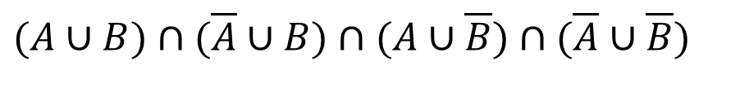
Latihan
Misalkan A, B, dan C adalah himpunan. Gunakan hukum-hukum aljabar himpunan dan prinsip dualitas untuk menentukan hasil dari operasi himpunan berikut:
(a)
(b)
$$(A∩B)∪(\overline{A}∩B)∪(A∩\overline{B})∪(\overline{A}∩\overline{B})$$
$$(A∪B)∩(\overline{A}∪B)∩(A∪\overline{B})∩(\overline{A}∪\overline{B})$$

Slide 33
Pembuktian dengan tabel keanggotaan
Selain dengan menggunakan hukum-hukum himpunan, kesamaan (identity) dari dua buah ekspresi himpunan dapat juga dibuktikan dengan menggunakan tabel keanggotaan (mirip dengan tabel kebenaran).
Dalam hal ini,
1 berarti “x adalah anggota himpunan”
0 berarti “x bukan anggota himpunan”
Contoh: Misalkan A, B, dan C adalah himpunan. Buktikan bahwa
A ∩ (B ∪ C) = (A ∩ B) ∪ (A ∩ C)
dengan tabel keanggotaan (lihat halaman berikut)

Slide 34
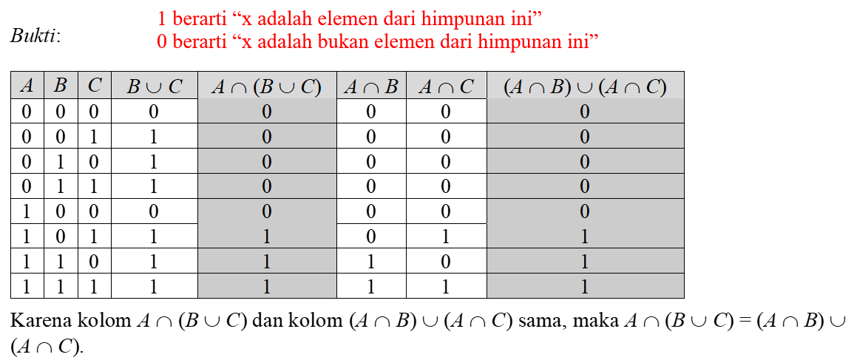

Slide 35

Prinsip Dualitas
Prinsip dualitas → dua konsep yang berbeda dapat saling dipertukarkan namun tetap memberikan jawaban yang benar.

Slide 36
Contoh: Di AS → kemudi mobil di kiri depan
Di Inggris (juga Indonesia) → kemudi mobil di kanan depan
Peraturan:
(a) di Amerika Serikat,
- mobil harus berjalan di bagian kanan jalan,
- pada jalan yang berlajur banyak, lajur kiri untuk mendahului,
- bila lampu merah menyala, mobil belok kanan boleh langsung
(b) di Inggris,
- mobil harus berjalan di bagian kiri jalan,
- pada jalur yang berlajur banyak, lajur kanan untuk mendahului,
- bila lampu merah menyala, mobil belok kiri boleh langsung
Prinsip dualitas: Konsep kiri dan kanan dapat dipertukarkan pada kedua negara tersebut sehingga peraturan yang berlaku di Amerika Serikat menjadi berlaku pula di Inggris

Slide 37
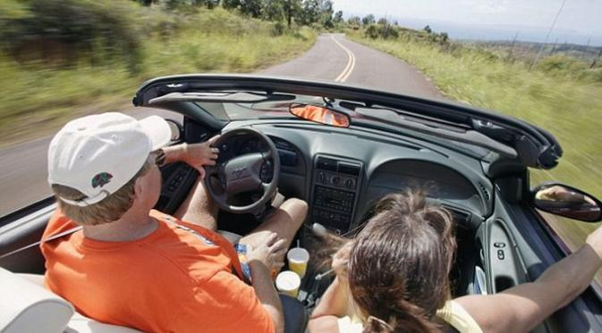
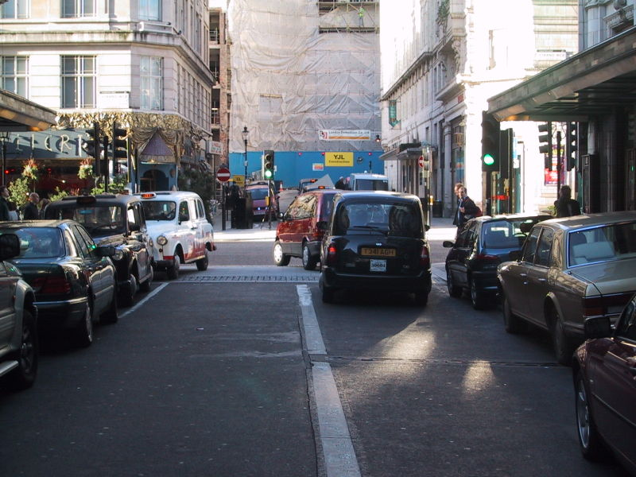
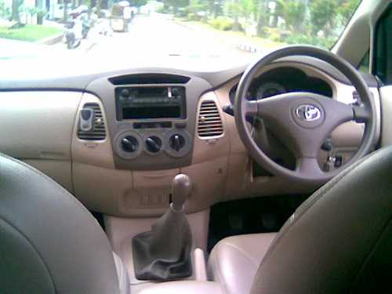
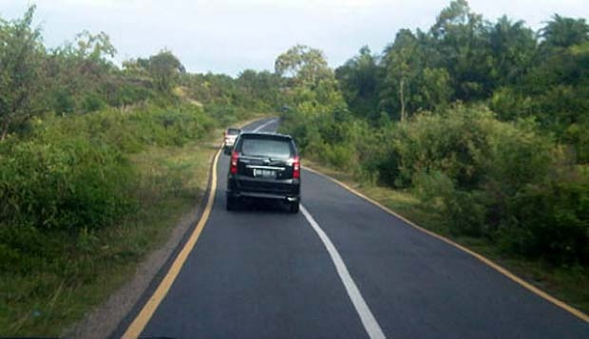
Setir mobil di Amerika
Mobil berjalan di jalur kanan di AS
Mobil berjalan di jalur kiri di Indonesia
Setir mobil di Inggris/Indonesia

Slide 41
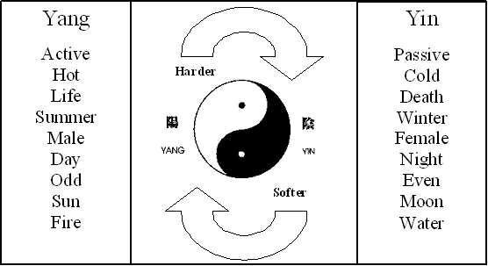
Konsep dualitas dalam Yin dan Yang:

Slide 42
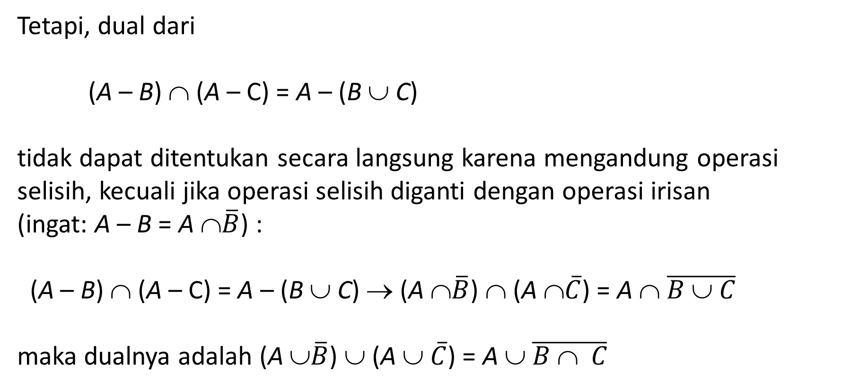
Tetapi, dual dari
(A – B) ∩ (A – C) = A – (B ∪ C)
tidak dapat ditentukan secara langsung karena mengandung operasi selisih, kecuali jika operasi selisih diganti dengan operasi irisan
(ingat: A – B = A ∩$\overline{B}$) :
(A – B) ∩ (A – C) = A – (B ∪ C) → (A ∩$\overline{B}$) ∩ (A ∩$\overline{C}$) = A ∩ $\overline{B ∪ C}$
maka dualnya adalah (A ∪$\overline{B}$) ∪ (A ∪ $\overline{C}$) = A ∪ $\overline{B ∩ C}$

Slide 43
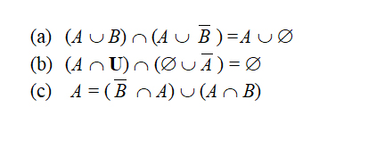
Latihan
Tentukan dual dari kesamaan berikut dengan menggunakan hukum-hukum himpunan:

Slide 44
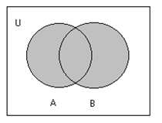
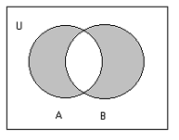
Prinsip Inklusi-Eksklusi
A ∪ B
A ⊕ B

Slide 46
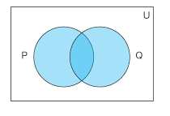
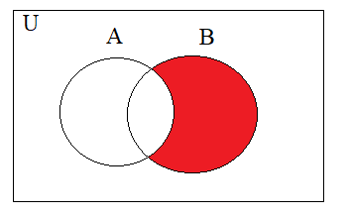
Contoh 29. Dari 32 orang mahasiswa yang mengumpulkan koran bekas atau botol (atau keduanya) untuk didaur ulang, 30 orang mengumpulkan koran bekas dan 14 orang mengumpulkan botol. Tentukan (a) berapa orang yang mengumpulkan keduanya? (b) berapa orang yang hanya mengumpulkan botol saja?
Jawaban:
U = himpunan mahasiswa, |U| = 32
P = himpunan mahasiswa yang mengumpulkan koran bekas
Q = himpunan mahasiswa yang mengumpulkan botol
a) n(P ∪ Q) = n(P) + n(Q) –n(P ∩ Q)
n(P ∩ Q) = n(P) + n(Q) – n(P ∪ Q)
= 30 + 14 – 32 = 12
b) Jumlah orang yang mengumpulkan botol saja = n(Q) – n(P ∩ Q) = 30 – 12 = 18
(bagian yang diarsir)
P Q

Slide 47
Contoh 30. Sejumlah mahasiswa dalam sebuah asrama ditanya apakah mereka mempunyai kamus atau ensiklopedi di dalam kamar mereka. Hasilnya menunjukkan bahwa 650 orang memiliki kamus, 150 orang tidak memiliki kamus, 175 orang memiliki ensiklopedi, dan 50 orang tidak memiliki kamus maupun ensiklopedi.
Berapa orang jumlah mahasiswa di asrama tersebut?
Berapa orang mahasiswa yang memiliki keduanya (kamus dan ensiklopedi)
Hanya mempunyai ensiklopedi

Slide 48
Jawaban:
U = himpunan mahasiswa di asrama
K = himpunan mahasiswa memiliki kamus, n(K) = 650
E = himpunan mahasiswa memiliki ensiklopedi , n(E) = 175
Dikethui: n(K’) = 150
n((K ∪ E)’) = 50
(a) n(U) = n(K) + n(K’) = 650 + 150 = 800 U
K E

Slide 49
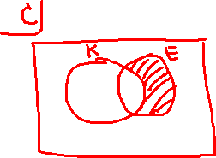
(b) K E
n(K ∪ E) = n(K) + n(E) – n(K ∩ E) → n(K ∩ E) = n(K) + n(E) – n(K ∪ E)
n(K ∪ E) = 800 – 50 = 750
n(K ∩ E) = n(K) + n(E) – n(K ∪ E) = 650 + 175 – 750 = 75
(c ) n(E ) – n(K ∩ E) = 175 – 75 = 100

Slide 51
Contoh 31. Di antara bilangan bulat antara 101 – 600 (termasuk 101 dan 600 itu sendiri), berapa banyak bilangan yang tidak habis dibagi oleh 4 atau 5 namun tidak keduanya?
(jawaban setelah slide ini)

Slide 52
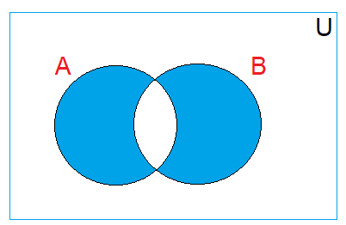
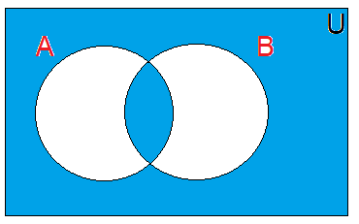
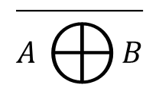
A ⊕ B (daerah diarsir)
$$\overline{A ⨁{B}}$$

Slide 53
Latihan
Berapakah banyak bilangan bulat di antara 1-500 (inklusif, termasuk 1 dan 500) yang dapat dibagi 7 atau 5, tetapi tidak dapat dibagi 3?
(jawaban setelah slide ini)

Slide 54
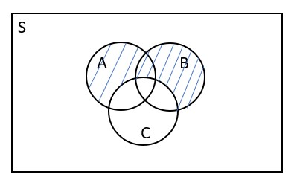
Penyelesaian:
Misalkan:
S = himpunan bilangan dari 1 sampai 500
A = himpunan bilangan bulat dari 1 sampai 500 yang habis dibagi 7
B = himpunan bilangan dari 1 sampai 500 yang habis dibagi 5
C = himpunan bilangan dari 1 sampai 500 yang habis dibagi 3
Pernyataan himpunan bilangan bulat di antara 1 dan 500 (inklusif) yang dapat dibagi 7 atau 5, tetapi tidak dapat dibagi 3, dapat ditulis dalam ekspresi himpunan:
(A ∪ B) – C
Diagram venn:

Slide 55
Dari Diagram Venn di atas, banyak bilangan bulat dari 1 sampai 500 yang habis dibagi 7 atau 5, tetapi tidak habis dibagi oleh 3 didefinisikan sebagai n((A U B) – C) atau yang diarsir biru pada Diagram Venn.
n(A) = Banyak bilangan yang habis dibagi 7 = ⎣500/7⎦ =71
n(B) = Banyak bilangan yang habis dibagi 5 = ⎣ 500/5 ⎦ = 100
n(C) = Banyak bilangan yang habis dibagi 3 = ⎣ 500/3 ⎦ = 166
n(A ∩ B) = Banyak bilangan yang habis dibagi 7 dan 5 = ⎣ 500/35 ⎦ = 14
n(B ∩ C) = Banyak bilangan yang habis dibagi 5 dan 3 = ⎣500/15 ⎦ = 33
n(A ∩ C) = Banyak bilangan yang habis dibagi 7 dan 3 = ⎣ 500/21 ⎦ = 23
n(A ∩ B ∩ C) = Banyak bilangan yang habis dibagi 7, 5, dan 3 = ⎣ 500/105 ⎦ =4

Slide 56
Dengan prinsip inklusi-eksklusi dalam perhitungan n((A U B) – C) , maka
n((A ∪ B) – C) = {n(A) + n(B) - n(A ∩ B)} – {n(A ∩ C) + n(B ∩ C) - n(A ∩ B ∩ C)
= {71 + 100 – 14} – {23 + 33 – 4}
= 105 bilangan
Jadi, banyak bilangan dari 1 sampai 500 yang habis dibagi 7 atau 5, tetapi tidak habis dibagi 3 adalah 105 bilangan.

Slide 57
Latihan
Hitunglah banyak bilangan ganjil antara 1 dan 1000 yang habis dibagi 13 dan tidak habis dibagi 3.
Berapa banyak bilangan bulat antara 1 dan 200 (termasuk 1 dan 200) yang habis dibagi 3, 5 atau 7 (3 atau 5 atau 7)?
Misalkan Messi adalah seseorang yang bekerja menangani sebuah database. Pada database tersebut, terdapat 300 entry (dari nomor 1 hingga 300). Suatu hari, perusahaan Messi terkena virus sehingga semua nomor entry yang mengandung angka 8 atau habis dibagi 3 menghilang. Ada berapa banyak entry yang masih tersisa pada database Messi?

Slide 58
Bersambung ke Bagian 3

